Slide 1
Олег Антонов – яскрава особистість
НАУ, 2018

Slide 2
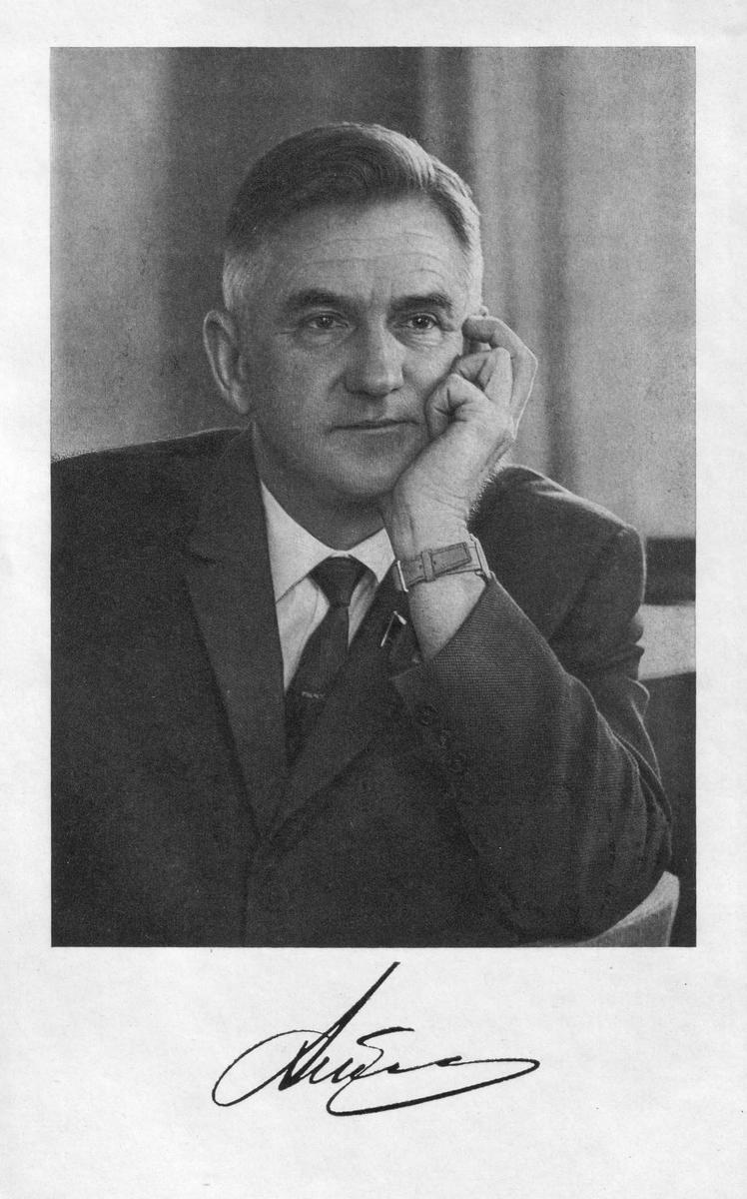
Для Олега Антонова головною в житті була авіація. Але він був не тільки авіаконструктором, інженером, вченим. Олег Антонов – талановита людина, художник, письменник, поет, спортсмен.

Slide 3
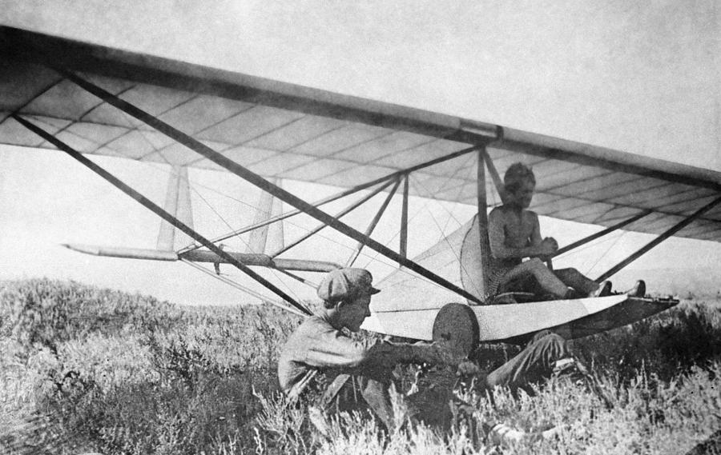
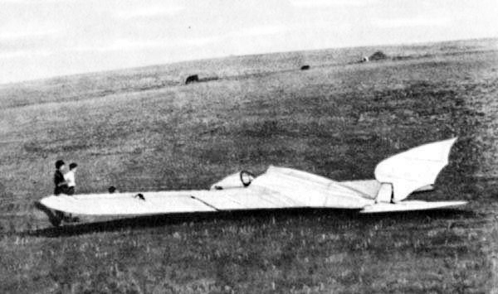
Олег Антонов малював картини, писав книги і статті з економіки, екології, кіно, театру, музики й спорту, писав вірші.
Першу книгу Антонов написав, коли йому було 18 років. Це була книга про планери. В книзі були його малюнки. Потім були надруковані й інші книги авіаконструктора.
Юнак Антонов на перших своїх планерах.

Slide 4
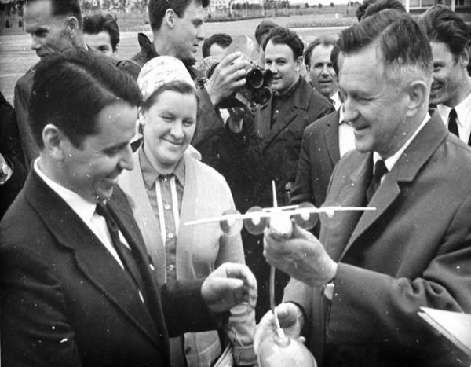
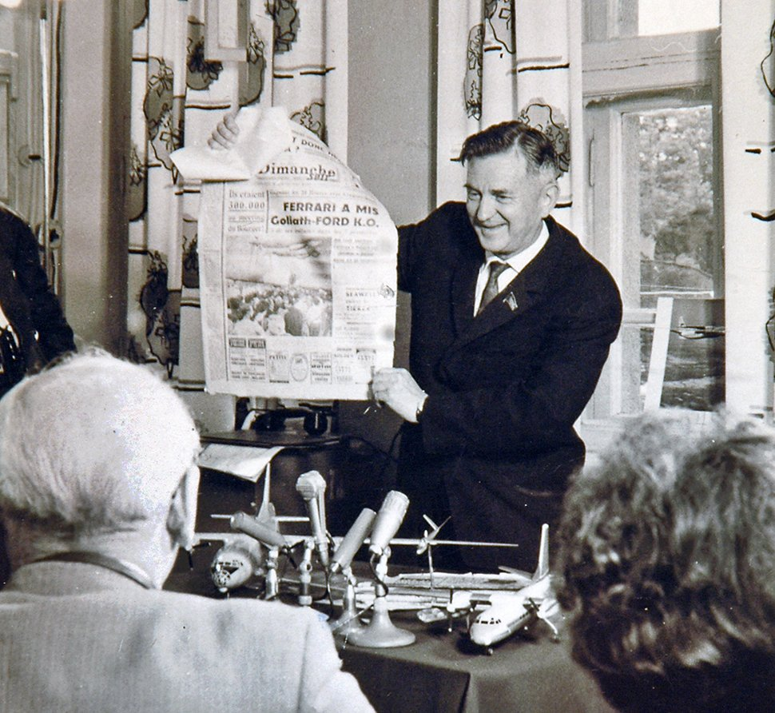
Антонов вільно володів французькою та англійською мовами, був гарним оратором.

Slide 5
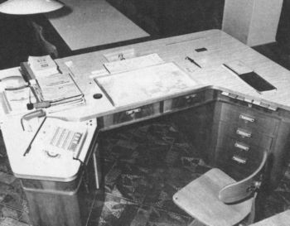
Олег з дитинства любив конструювати. Він робив авіамоделі літаків та планерів. Коли став директором, змайстрував робочий стіл власними руками.

Slide 6
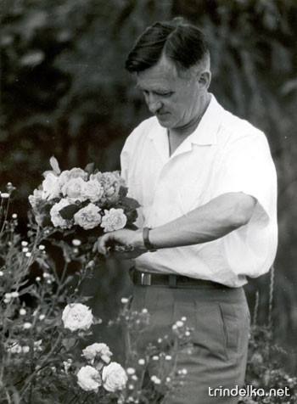
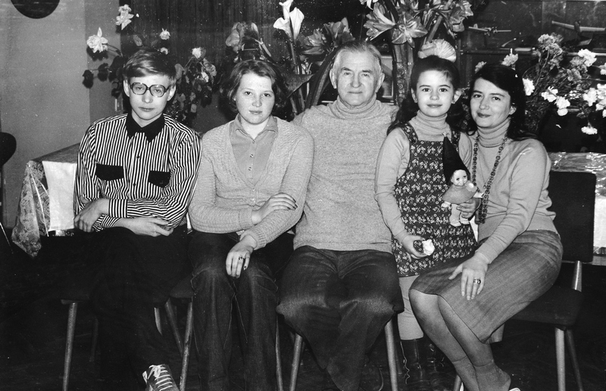
Олег Антонов любив природу, особливо квіти.Часто працював у своєму саду.

Slide 7

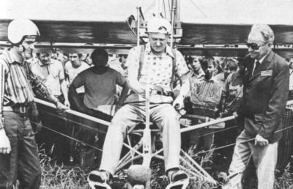
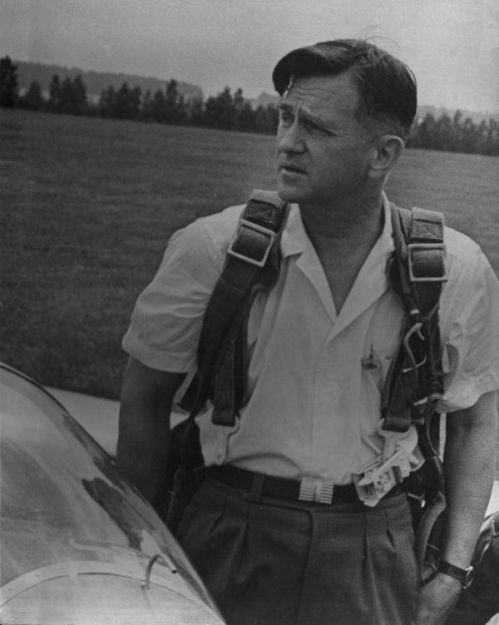
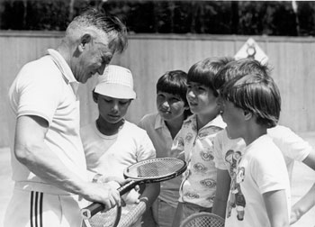
Все життя Олег Антонов займався спортом: катався на лижах, літав на планерах та грав в теніс. Також полюбляв швидко їздити на авто.

Slide 8
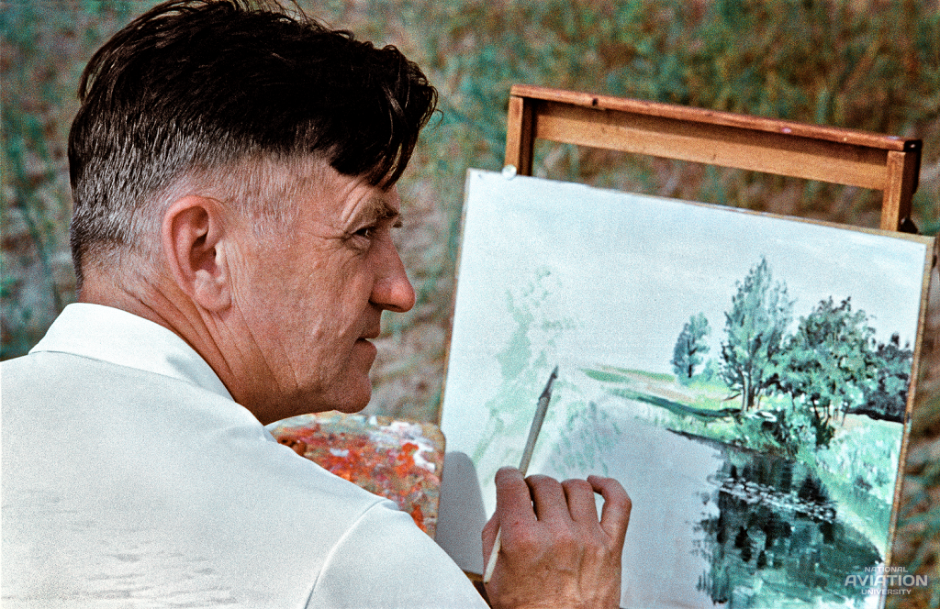
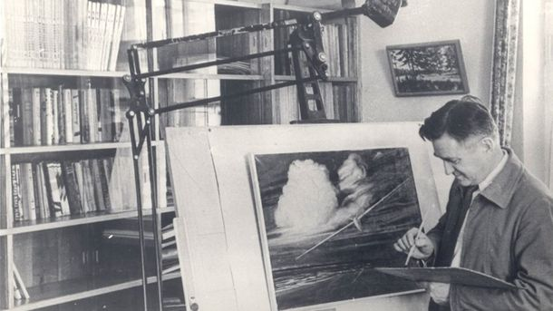
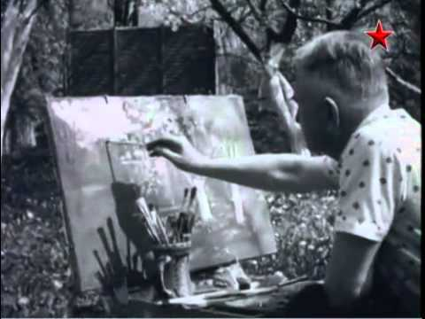
У вільний час любив малювати. Він любив красу в природі, в житті, в техніці. Антонов говорив: «Гарний літак добре літає, а негарний – погано».

Slide 9
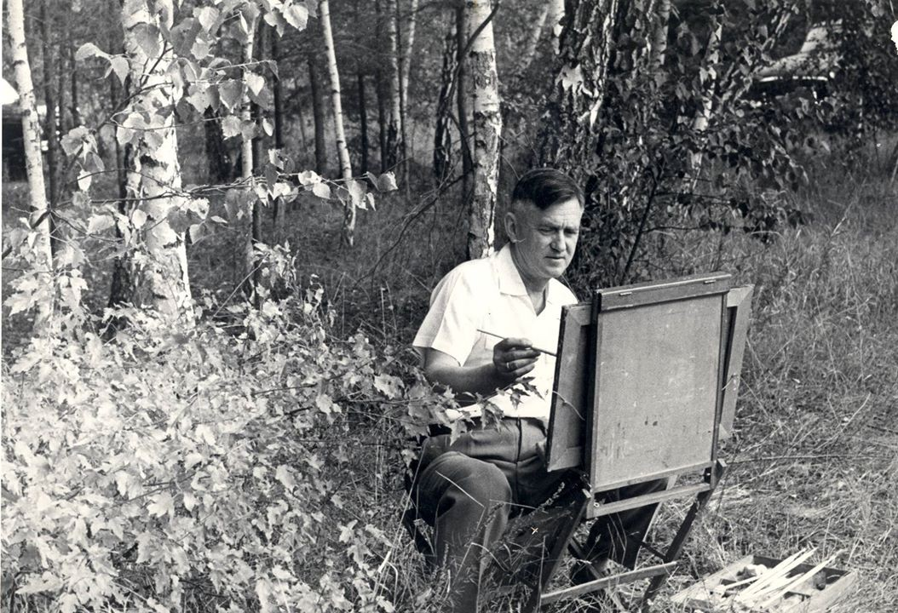
Антонов дуже добре знав й розумів живопис: «Якби я не став конструктором, то став би художником», - говорив він.

Slide 10
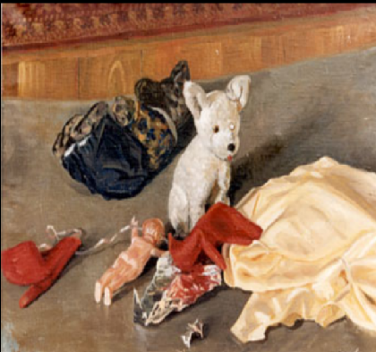
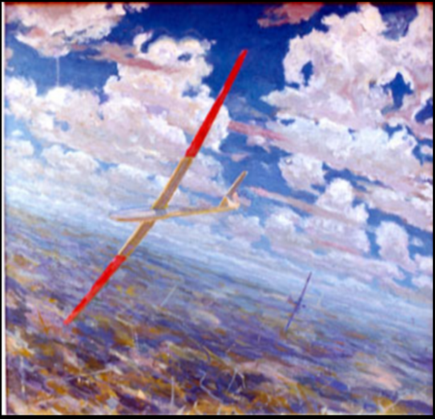
Ось деякі його картини. Тут Антонов намалював старі іграшки своїх дітей. А це летить планер над землею.

Slide 11
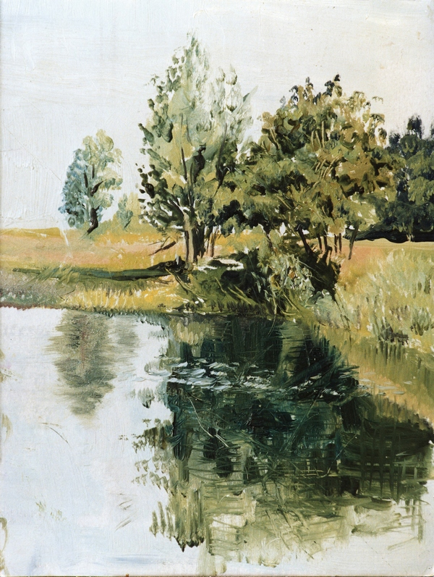
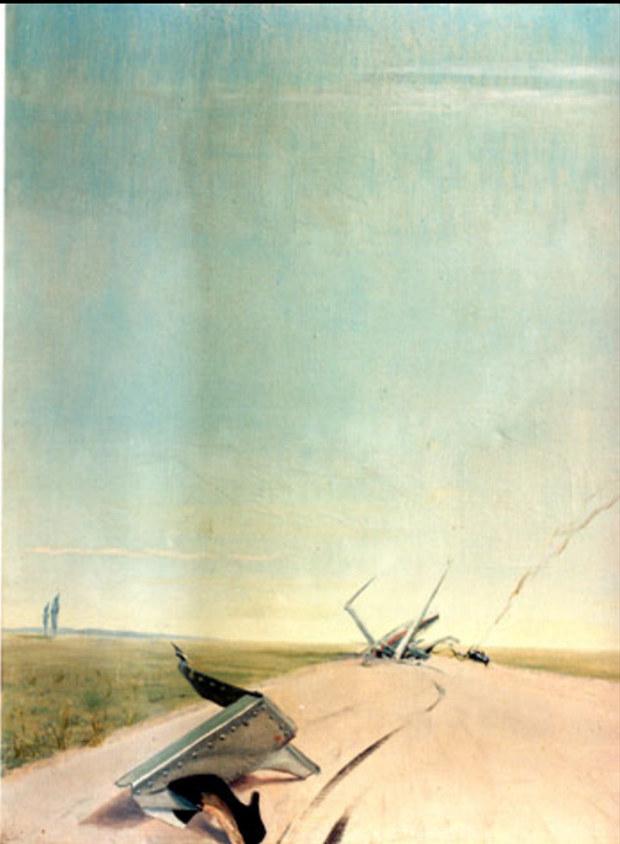
Ось ліричний пейзаж біля Києва. А тут зображені результати трагічної події – авіакатастрофи.

Slide 12
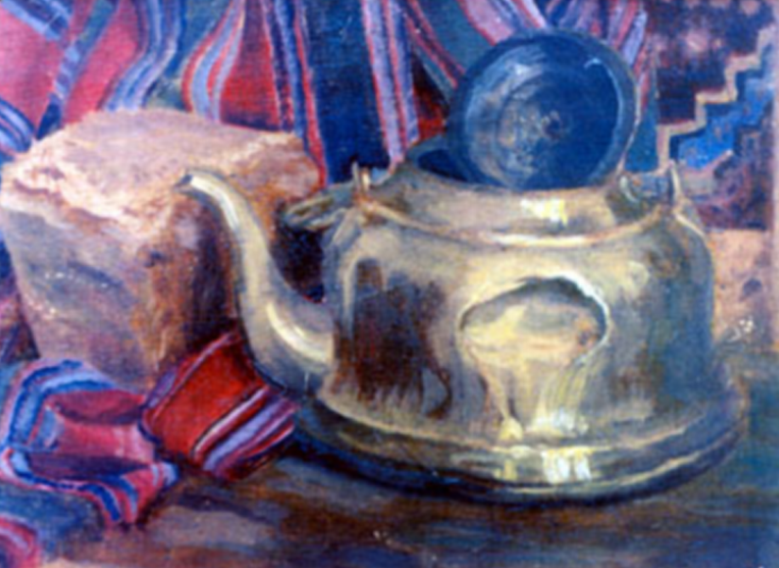
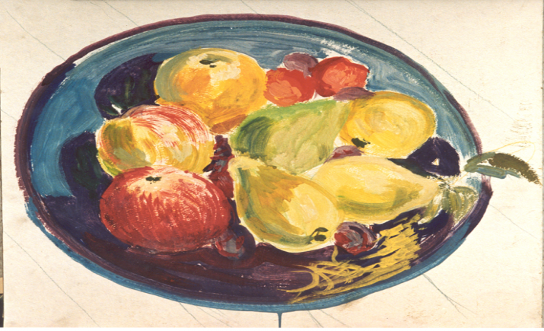
Тут натюрморти: старий чайник, яскраві фрукти.

Slide 13
Текст
Антонов – яскрава особистість (людина)
Для Олега Антонова головною в житті була авіація. Але він був не тільки авіаконструктором, інженером, вченим. Олег Антонов – талановита людина, художник, письменник, поет, спортсмен.
Він малював картини, писав книги і статті з економіки, екології, кіно, театру, музики й спорту. Антонов писав вірші. Першу книгу він написав, коли йому було вісімнадцять років. Це була книга про планери. В книзі були його малюнки. Потім були надруковані й інші книги авіаконструктора.
Антонов вільно володів французькою та англійською мовами, був гарним оратором.
Олег з дитинства любив конструювати. Він робив авіамоделі літаків та планерів. Коли став директором, змайстрував робочий стіл власними руками.
Олег Антонов любив природу, особливо квіти. Він часто працював у своєму саду.

Slide 14
Усе життя Олег Антонов займався спортом: катався на лижах, літав на планерах та грав у теніс. Також полюбляв швидко їздити на авто.
У вільний час любив малювати. Він любив красу в природі, в житті, в техніці. Антонов говорив: «Гарний літак добре літає, а негарний – погано».
Він дуже добре знав й розумів живопис: «Якби я не став конструктором, то став би художником», – говорив він.
Ось деякі його картини. Тут Антонов намалював іграшки своїх дітей. А це летить планер над землею. Ось ліричний пейзаж біля Києва. А там зображені результати трагічної події – авіакатастрофи. Тут ми бачимо натюрморти: старий чайник, яскраві фрукти.
Дайте відповіді на запитання за темою «Антонов – яскрава людина».
Чим ще захоплювався (цікавився) авіаконструктор Олег Антонов, крім авіації?
Що він любив робити (чим займався) у вільний час?
Олег Антонов – цікава й талановита людина? Обгрунтуйте свою думку фактами з життя авіаконструктора.

